Slide 1
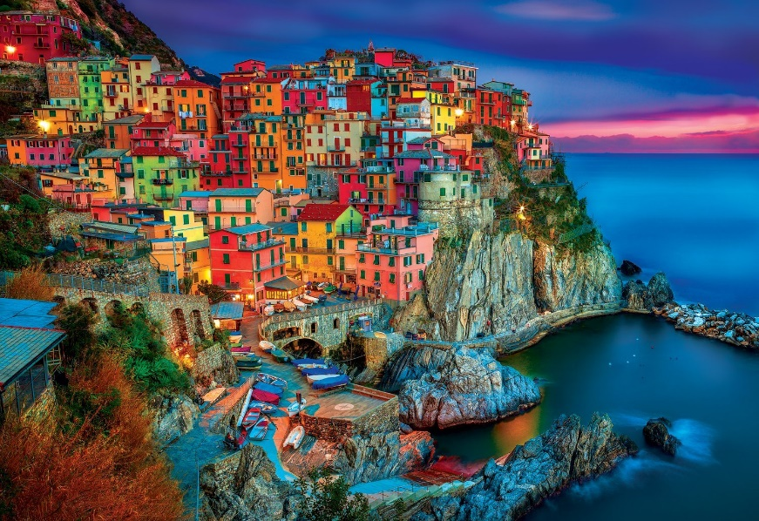
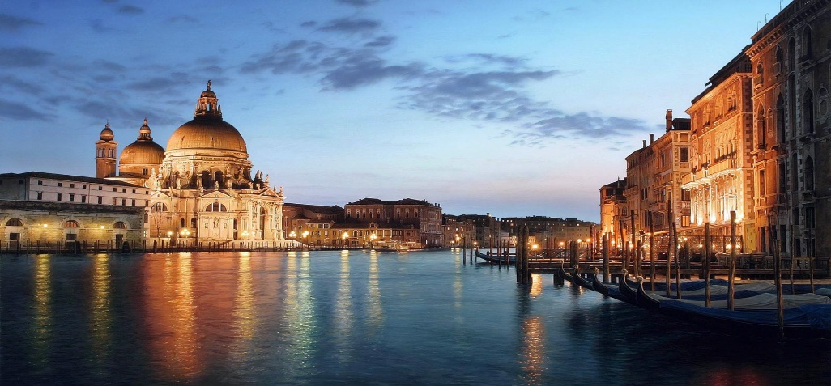
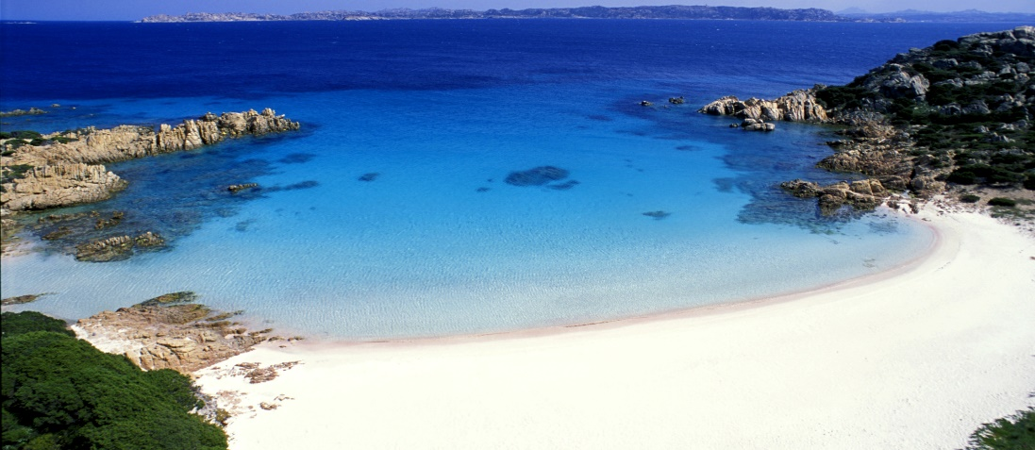
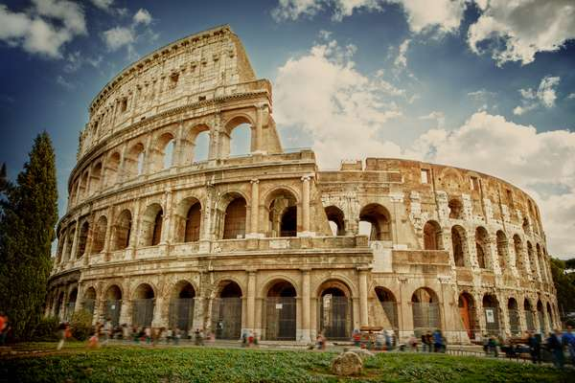
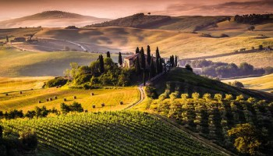
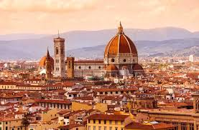
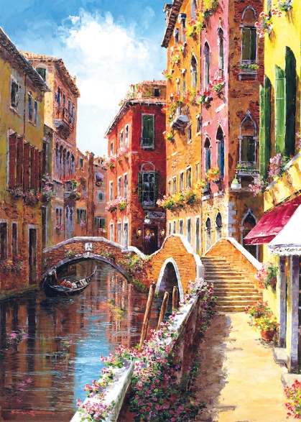
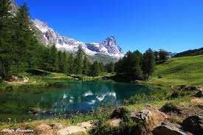
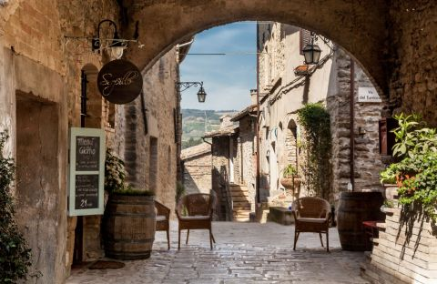
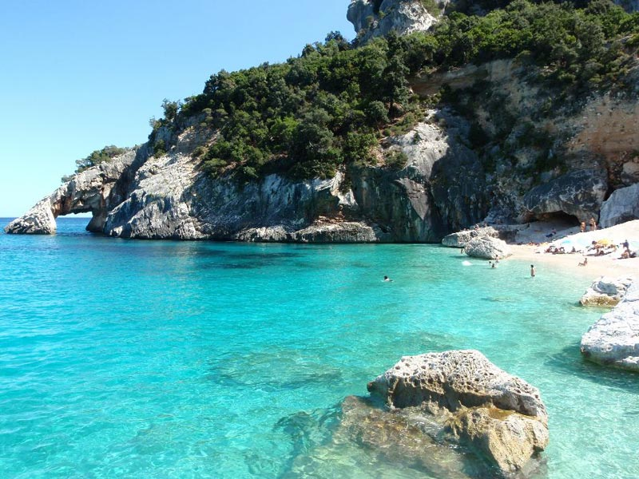
ITALIANO
PER
VIAGGIATORI

Slide 2
SCIOGLILINGUA
Ogni ragno ha una tela
Ogni cigno ha uno stagno

Slide 3
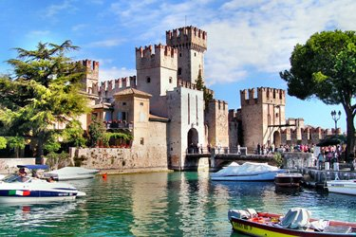
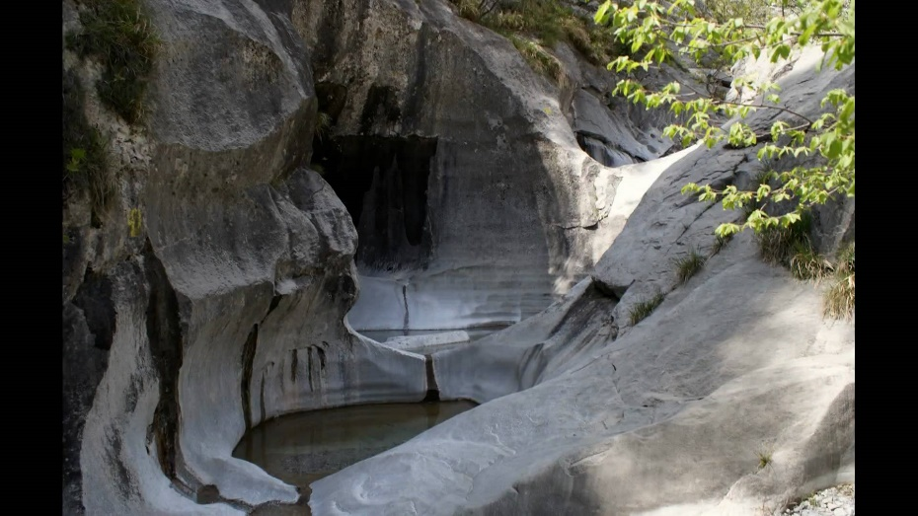
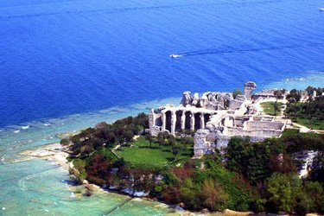
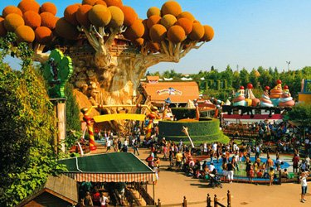
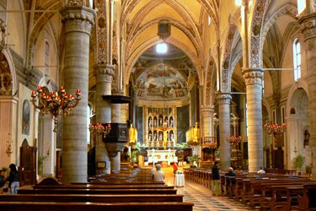
Lago di Garda
Glossario
Lago озеро
Castello замок
Grotta грот
Parco divertimenti Парк развлечений
Marmitte dei Giganti
Il Castello di Sirmione
Duomo di Salò
Le Grotte di Catullo a Sirmione
Gardaland

Slide 4
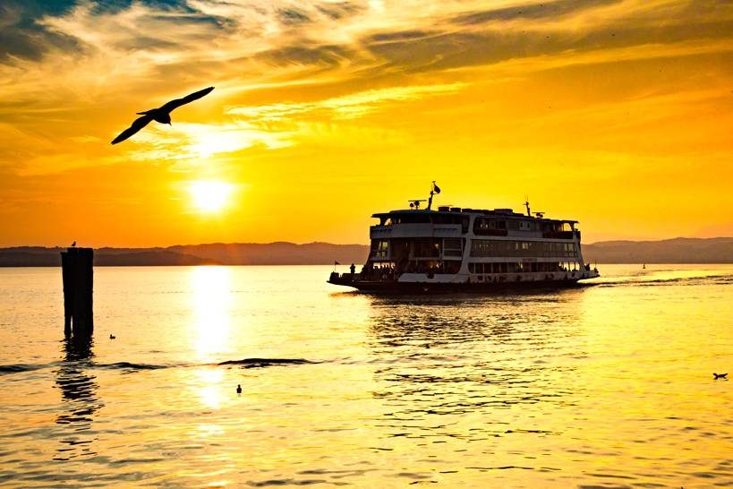
Gita in barca sul lago
https://www.youtube.com/watch?v=dOUAKEDtlRY
Buongiorno
Buongiorno, vorrei fare una gita in barca.
Bene! Quante persone?
Siamo una famiglia, 4 persone: mamma, papà e 2 bambini. Quanto costa il biglietto?
Il biglietto costa 5 euro a persona. Quanti anni hanno i bambini?
Mia figlia ha 3 anni e mio figlio ha 6 anni.
Allora i biglietti per i bambini sono gratis, il totale è 10 euro.
Grazie e Arrivederci!
Glossario
Gita in barca прогулка на лодке
Persona человек
Anno год
Famiglia семья
Bambino ребёнок
Gratis бесплатно
Totale сумма

Slide 5
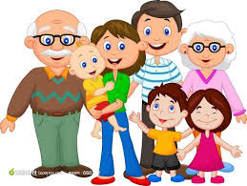
La famiglia in vacanza
PAPA’
MAMMA
NONNO
NONNA
BEBE’
FIGLIO
FIGLIA

Slide 6
L’angolo della grammatica
Ho 22 anni e sono

